Slide 1


Математический клуб «Плюс» при кафедре Фундаментальной математики
Факультет Бизнес-информатики и прикладной математики
НИУ Высшая школа экономики – Нижний Новгород
Высшая школа экономики, Нижний Новгород, 2014
www.hse.ru

Slide 2


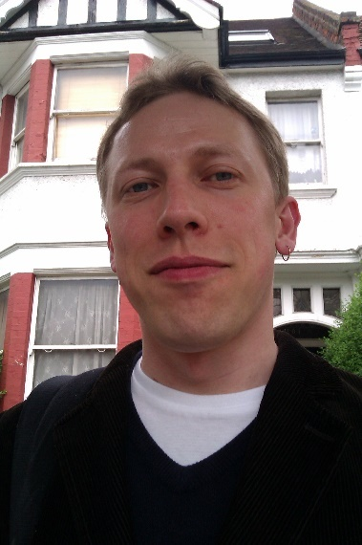
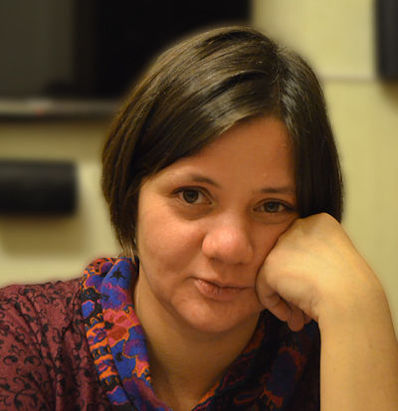
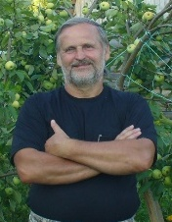
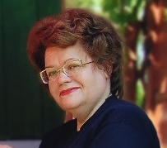
Кафедра Фундаментальной математики – базовая кафедра направления «математика»
  27 июня 2014 создана кафедра Фундаментальной математики -- базовая кафедра для нового направления «математика».
  В 2015 году по направлению «математика» планируется набор 20 абитуриентов на 1 курс бакалавриата.
О направлении «математика» и клубе «Плюс»
Notes:
Кафедра фундаментальной математики (КФМ) создана в этом году с целью обучения студентов по новому для ВШЭ-НН направлению «математика». Эта кафедра является преемником факультета математики московской Вышки. Обучение студентов будет проходить в тесном взаимодействии с головным кампусом (возможны стажировки студентов в Москве, продолжение обучения в московской магистратуре и за рубежом)

Slide 3
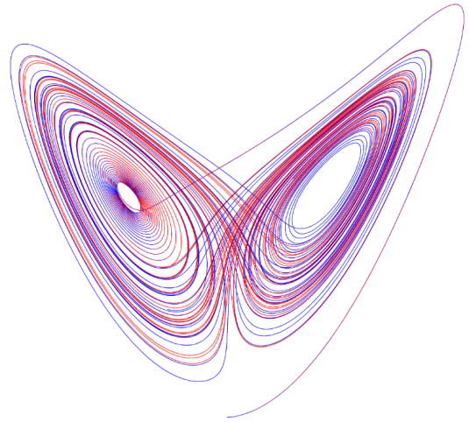

Что такое математика?
Аттрактор Лоренца
Рогатая сфера
Фрактал
Аттрактор Плыкина
Подкова Смейла
О направлении «математика» и клубе «Плюс»
Notes:
Чем же будут заниматься студенты и выпускники направления «математика» Для этого необходимо сначала определить, что составляет предмет математики. Большинство людей думает, что математика – это вычисления и формулы. Это не совсем так. В первую очередь математика – язык описания мира – как окружающей нас действительности, так и мира идей, --- а следовательно, способ познания этого мира и способ мышления. Воображение математиков (естественно, без отрыва от реальности) рождает такие объекты, которые вы видите на рисунках.

Slide 4
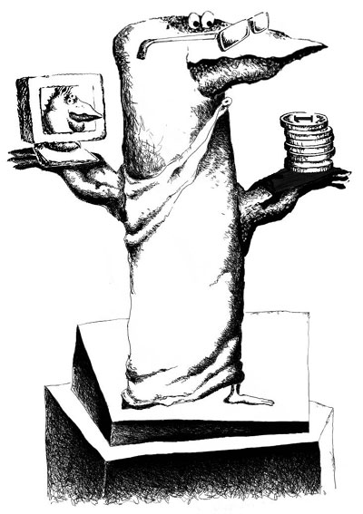
Где работают математики?
Прикладные области
  Программирование
  Информатика
  Экономика
  Бизнес
  Госслужба
Образование
В 2013 году Правительством России принята
«Концепция развития математического образования»
Наука
  «Чистая математика»
  Физика, биология, медицина,…
О направлении «математика» и клубе «Плюс»
Notes:
Человек, имеющий благодаря математическому образованию, хорошо организованный мозг, может найти себе применение практически в любой области. Тому есть немало примеров, в том числе и среди моих личных знакомых, однокурсников, которые в 90-е годы, когда на занятия наукой нельзя было прокормиться, сделали успешную карьеру в перечисленных областях. Сейчас времена меняются, специалисты, способные вести серьезные научные исследования, становятся востребованными в нашей стране. Об этом свидетельствует принятая Российским Правительством «Концепция развития математического образования», растущее число грантов Российского Правительства и различных научных фондов, обеспечивающих финансовую поддержку молодых людей, занимающихся наукой. Есть люди, которые рождаются со склонностями к математике, но многому можно научить и развить имеющиеся способности. Пожалуй, определяет все вкус. Для того, чтобы понять --- нравится ли вам математика, а заодно узнать, что скрывается за красивыми картинками показанными на предыдущем слайде, можно прийти на занятия в клуб «Плюс».

Slide 5
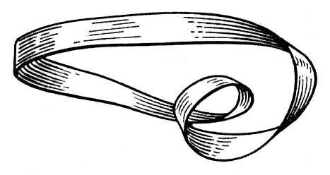
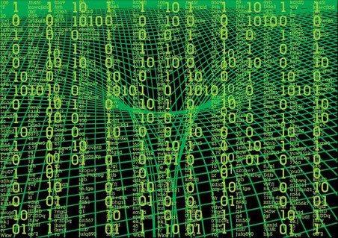
Клуб «Плюс». Программа лекций
Починка Ольга Витальевна
«Полезные комплексные числа»
Жукова Нина Ивановна
«Теория множеств и топология»
Жужома Евгений Викторович
«Бильярды и криптография»
О направлении «математика» и клубе «Плюс»
Notes:
Ольга Витальевна Починка расскажет, зачем нужны комплексные числа, какие математические и прикладные проблемы они помогают решить.
Нина Ивановна Жукова расскажет о теории множеств, --- как сравнивать множества, какое множество самое мощное, а также о топологии, изучающей важные свойства геометрических объектов, остающиеся неизменными при непрерывных преобразованиях.
Евгений Викторович Жужома расскажет о математических бильярдах – моделях обычного бильярда, которые используются, в частности, для решения некоторых физических задач, а также о математических методах шифрования информации.

Slide 6
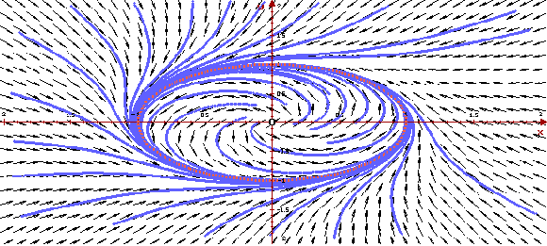
Клуб «Плюс». Программа лекций
Гуревич Елена Яковлевна
«Математическое моделирование:
геометрический подход»
Овсянников Иван Ильич
«Бифуркации»
О направлении «математика» и клубе «Плюс»
Notes:
Елена Яковлевна Гуревич расскажет о качественной теории динамических систем, о том, как геометрический подход позволяет изучать свойства кривых, не зная точного уравнения этих кривых и где это применяется.
Иван Ильич Овсянников продолжит рассказ о качественной теории динамических систем и расскажет, в частности, о том, как математически точно описать хаос и почему долговременные прогнозы погоды часто бывают ошибочными.

Slide 7

Клуб «Плюс». Расписание
Заседания клуба будут проходить по субботам,
с 16.00 до 17.30,
в корпусе на Большой Печерской.
Открытие -- в ноябре 2014 г.
Вопросы присылайте
на адрес opochinka@hse.ru.
О направлении «математика» и клубе «Плюс»

